Slide 1
«Применение развивающих игр при формировании элементарных математических представлений у дошкольников»
Полетайкина Дарья Сергеевна, Воспитатель
МБДОУ детский сад №10 «Золушка» г. Охи

Slide 2
«Без игры нет, и не может быть полноценного умственного развития.
Игра - это огромное светлое окно, через которое в духовный мир ребёнка выливается живительный поток представлений, понятий.
Игра - это искра, зажигающая огонёк пытливости и любознательности».
В.А. Сухомлинский

Slide 3
Применение документов ДОУ
  Федеральный государственный
образовательный стандарта дошкольного
образования (ФГОС ДО)
Федеральный закон «Об образовании в
Российской Федерации»;
Концепции развития математического
образования в Российской Федерации.

Slide 4
Игра
Игра - одно из замечательных явлений жизни, деятельность, как будто бесполезная и вместе с тем необходимая. Невольно чаруя и привлекая к себе как жизненное явление, игра оказалась весьма серьезной и трудной проблемой для научной мысли.

Slide 5
Особенности занимательных игр
Игра является наиболее доступным и ведущим видом деятельности детей дошкольного возраста.
Игра также является эффективным средством формирования личности дошкольника, его морально-волевых качеств.
Все психологические новообразования берут начало в игре.
Игра способствует формированию всех сторон личности ребенка, приводит к значительным изменениям в его психике.
Игра – важное средство умственного воспитания ребенка, где умственная активность связана с работой всех психических процессов.

Slide 6
Принципы организации игр
Отсутствие принуждения
Развитие игровой динамики (от малых успехов к большим)
Поддержка игровой атмосферы, реальных чувств детей
Взаимосвязь игровой и мыслительной деятельности
Постепенный переход от простых форм и способов осуществления игровых действий к сложным.

Slide 7
Методика организации и проведения логико-математических игр
Создание предметно-игровой.
Создание игровой или проблемной ситуации.
Развитие сюжета.
Подведение итогов.

Slide 8
Развивающие
логико-математические игры.

Slide 9
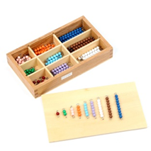
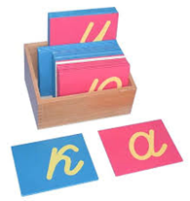
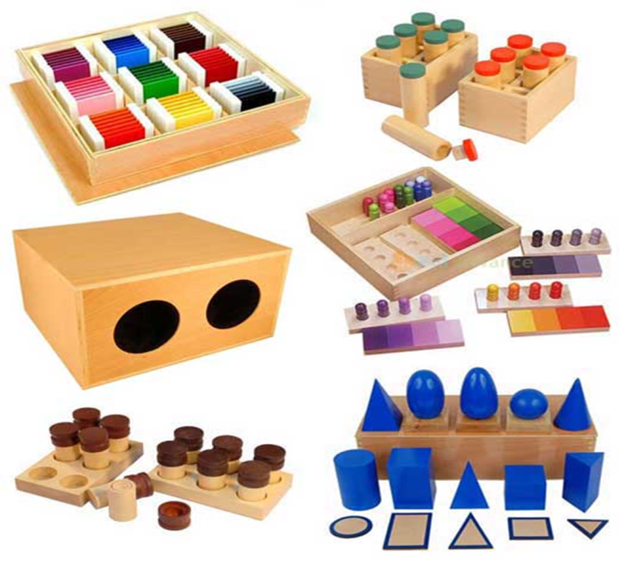
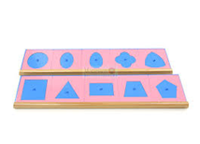
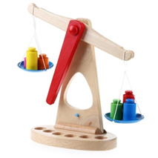
Технология саморазвития
М. Монтессори.

Slide 10
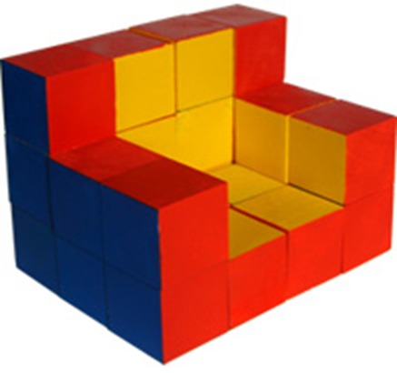
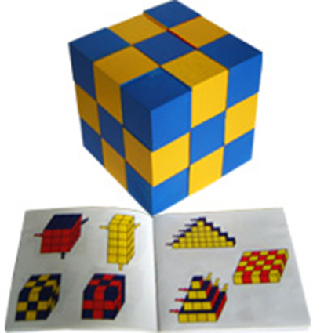
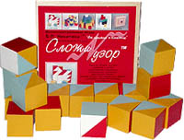
Технология развивающих игр
Б.П. Никитина.

Slide 11
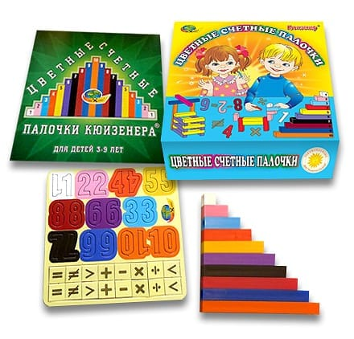

Счетные палочки «Кюизенер».

Slide 12
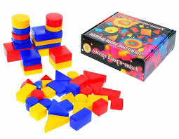
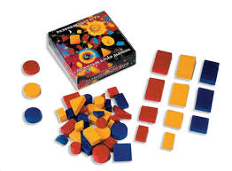
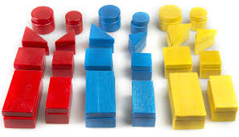
Логические блоки «Дьенеша»

Slide 13
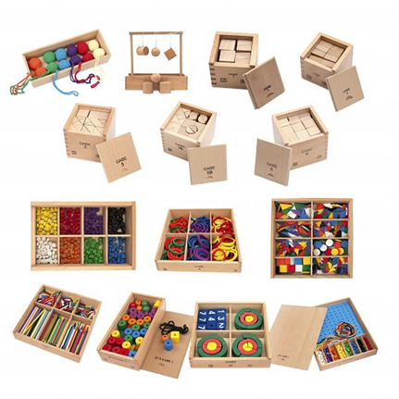
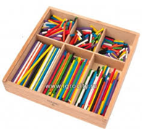
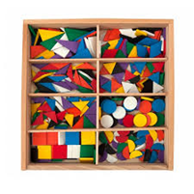
Развивающий материал
«Дары Фребеля»

Slide 14
Играя в эти игры, дети осваивают:
цвет, форма, мера (размер, масса), модель, образ;
сравнение, обследование, счет, классификация и др;
получают логико-математический опыт;
развивают мышление, сообразительность, смекалку.

